Slide 1


Áhrif eldgoss á skógrækt
-rannsóknir á vegum Sr og samstarfsaðila-
Edda Sigurdís Oddsdóttir
Rannsóknastöð skógræktar, Mógilsá

Slide 2
Vöktun og sýnataka á trjám
Fylgst með hugsanlegum skemmdum á laufi sígrænna og lauffellandi trjátegunda við upphaf og lok vaxtartíma trjánna.
Skemmdir verða metnar
  sjónrænt eftir ákveðnum kvörðum,
  með myndrænni greiningu og efnagreiningu.
Skógvaxtamælingar verða gerðar í september
  hægt að bera saman við fyrri mælingar sem gerðar voru fyrir gos.

Slide 3
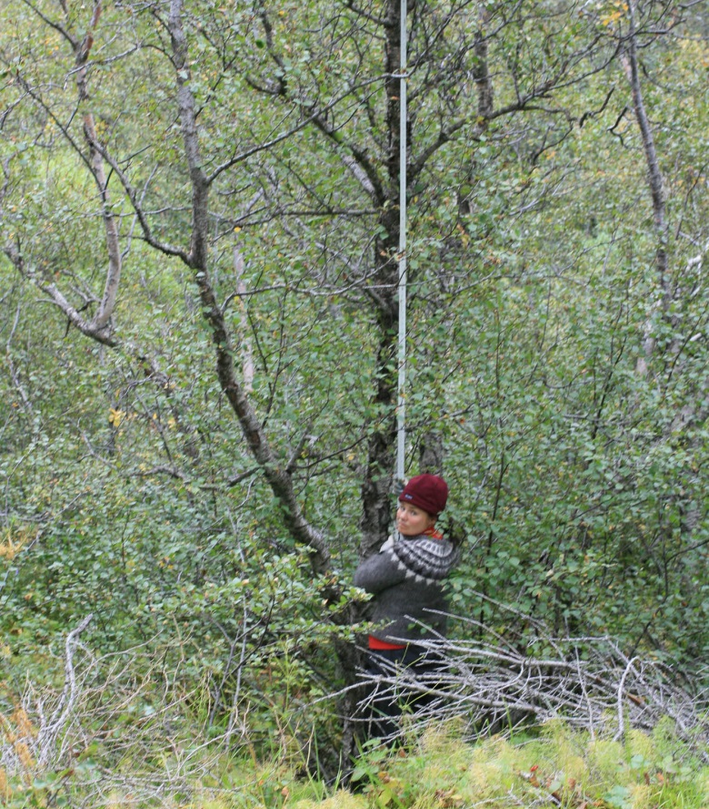
Áhrif á tré
CO₂
  aukinn vöxtur nála rauðgrenis
SO₂ á dvalartíma
  Seinkar laufgun hjá B.pubescens
SO₂ á vaxtartíma
  Dregur úr vexti
    Barrtré 142-215µg m⁻³
    Minnkandi vöxtur á fyrsta ári hjá birki (B.pubescens) og gráelri (Alnus incana)
    Minnkandi vöxtur eftir 2 ár hjá hengibjörk (B. pendula)
  Eykur vöxt einstaka tegunda
SO₂ og NO₂ á vaxtartíma
  Dregur úr vexti birkis, hengibjarkar, gráelris og svartaspar (P.nigra)
Súrt regn
Tausz, M., et al. 1996.Journal of Plant Physiology 148: 362-367.
Freer-Smith, P. H. 1984.New Phytologist 97: 49-61

Slide 4
Reynslan af Eyjafjallajökli
Skógurinn var fljótur að taka við sér
„geymdi“ öskuna vel
Óvenju litlar skordýraskemmdir
myndir frá Hreini Óskarssyni

Slide 5
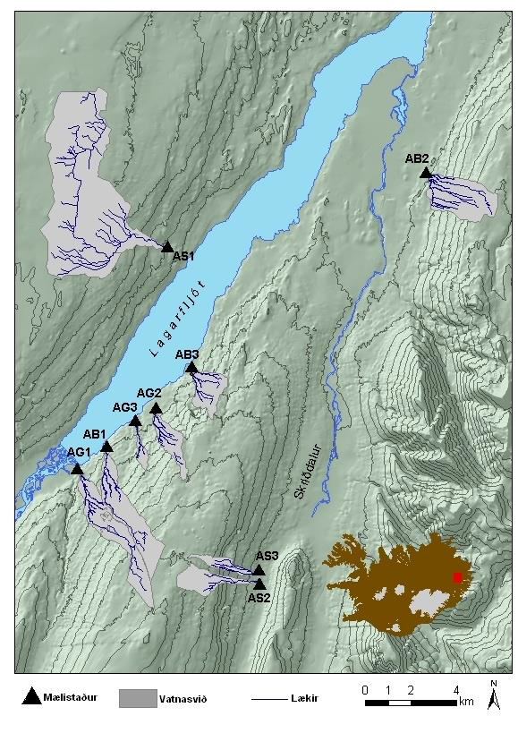
Vatnssýnataka úr dragalækjum á Fljótsdalshéraði
Fylgjast með sýrustigi lækjanna og öðrum efnabreytingum við leysingar í vor.
Bera saman efnainnihald og sýrustig við þekktar mælingar frá því fyrir gos úr sömu lækjum (SkógVatn).
4 af þessum 9 lækjum verða vaktaðir af Veiðimálastofnun

Slide 6
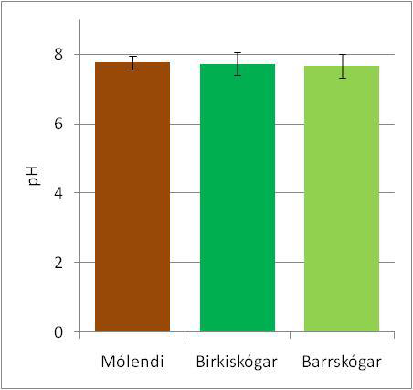
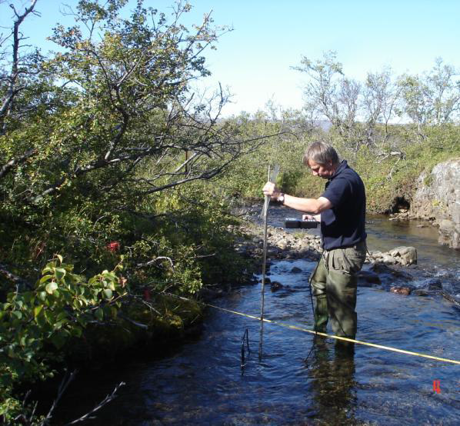
Hverjar voru niðurstöðurnar?
Engin marktæk áhrif skóga á súrnun lækja
Meðaltal og staðalfrávik allra punktmælinga á sýrustigi (2 ár, 9, lækir)
Heimild: Bjarni Diðrik Sigurðsson

Slide 7
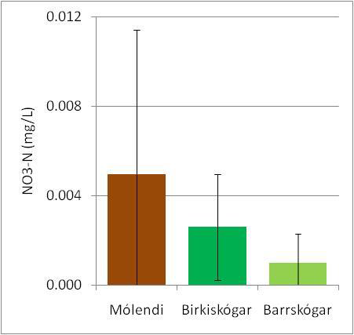
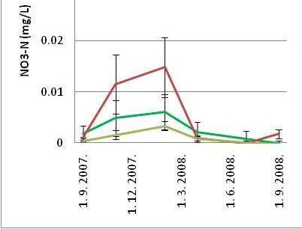
Punktmælingar á nítratútskolun lækja sem renna um misgróin vatnasvið á Fljótsdalshéraði
Skógrækt dregur úr losun nítrats
Árssveifla
Meðaltal
Heimild: Bjarni Diðrik Sigurðsson

Slide 8
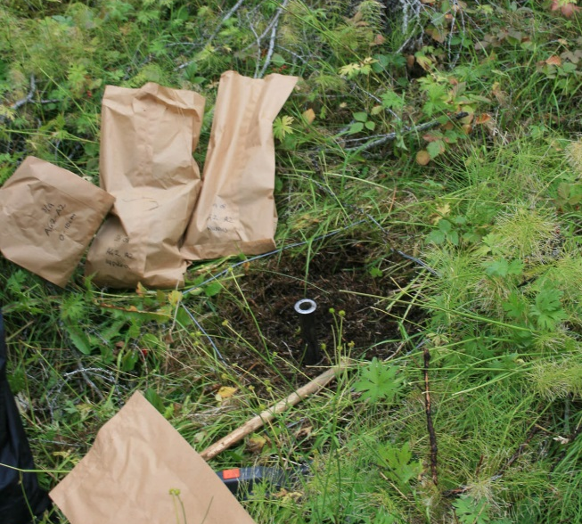
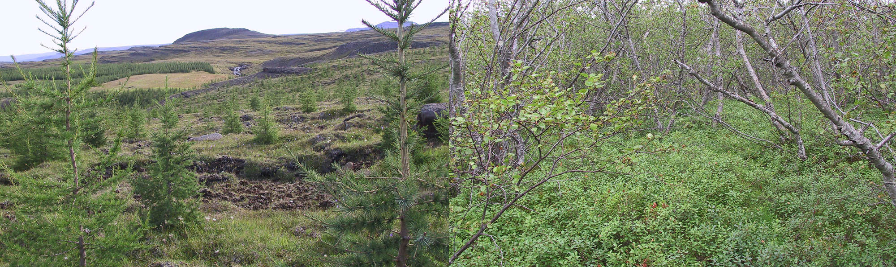
Jarðvegssýni og botngróðursmælingar
Reitir sem notaðir voru í verkefninu SkógVist
Endurteknar mælingar á sýrustigi jarðvegs í mismunandi gróðurlendum
Meta hvort breytingar verða á botngróðri frá fyrirliggjandi mælingum fyrir gos.

Slide 9
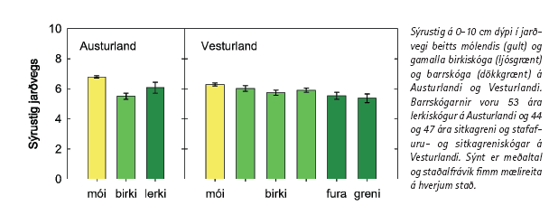
Áhrif skógræktar á súrnun jarðvegs
Örlítil lækkun á sýrustigi
Trjátegund skiptir ekki máli

Slide 10
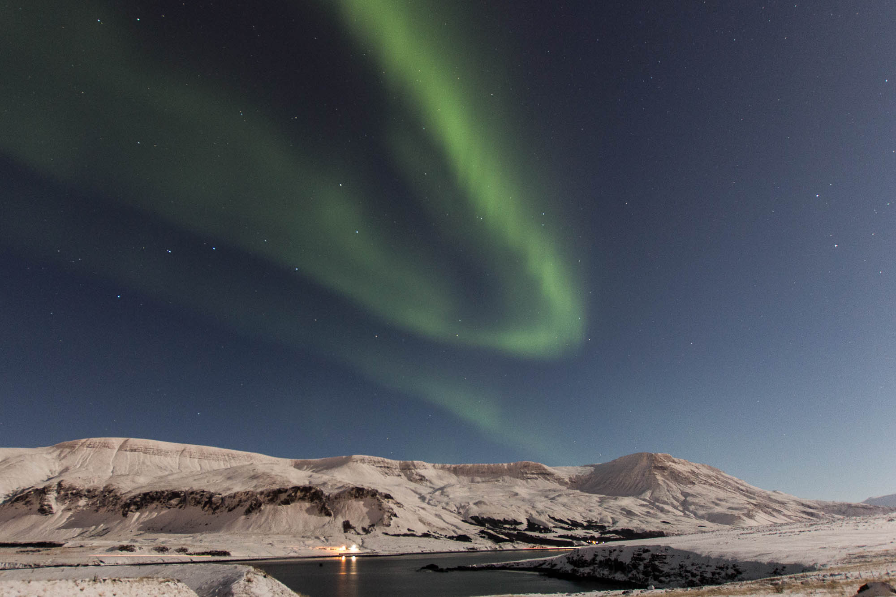
Takk fyrir áheyrnina

